Slide 1
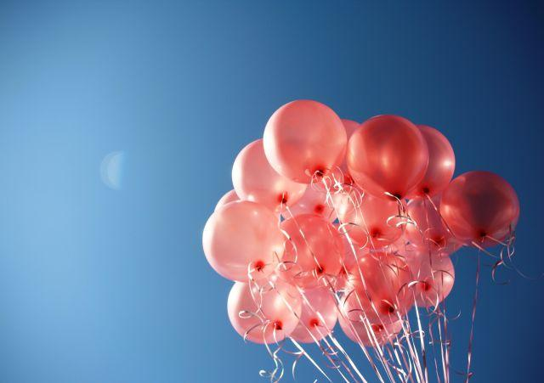
С праздником! С Днем народного единства!

Slide 3
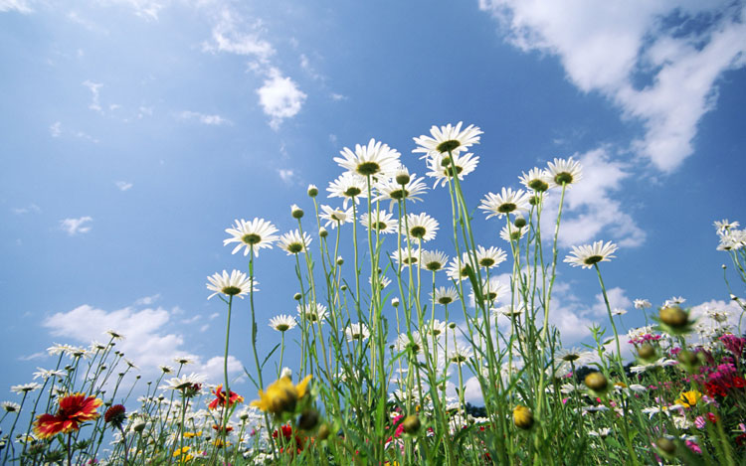
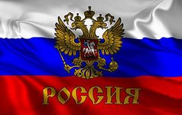
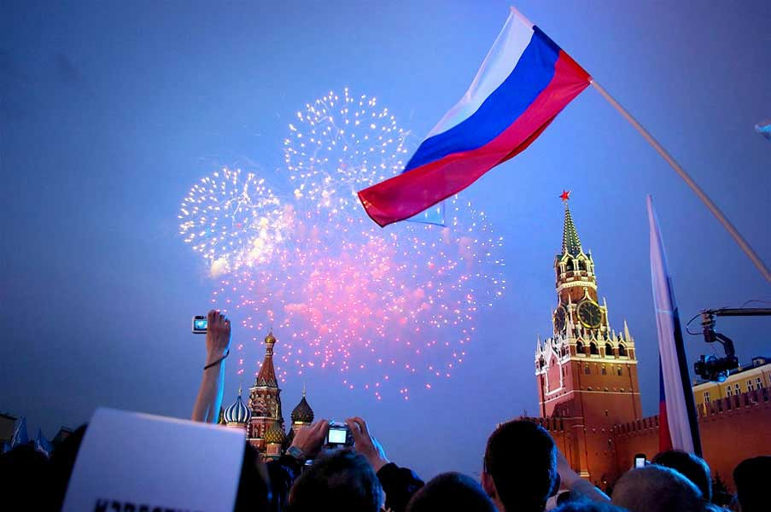
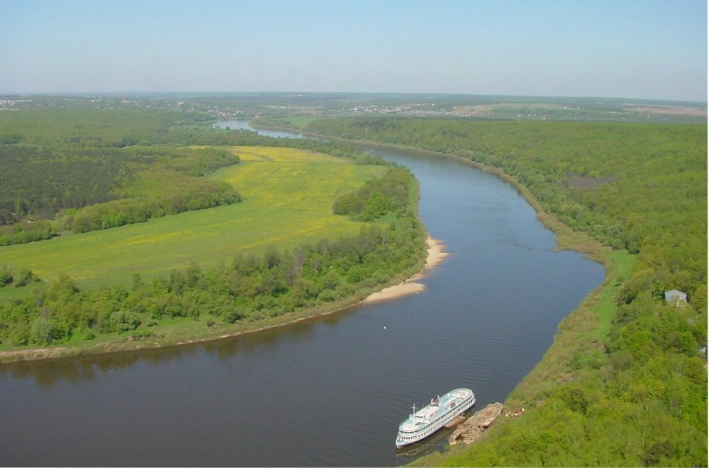

Slide 4
Викторина
Как называется страна, в которой мы живём?

Slide 5
Это наша Родина.
РОДИНОЙ мы зовём её потому, что в ней мы родились, в ней говорят родным нам языком и все в ней для нас родное.

Slide 6
ОТЕЧЕСТВОМ мы зовём Россию потому, что в ней испокон веков жили отцы и деды наши.

Slide 7
А МАТЕРЬЮ потому, что она вскормила нас своим хлебом, вспоила своими водами, выучила своему языку, как мать защищает нас от всех врагов!

Slide 8
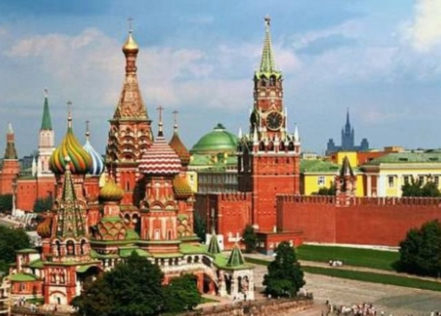
Москва- столица нашей Родины

Slide 9
МИР

Slide 10
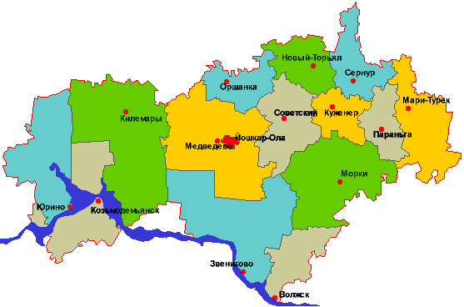
РЕСПУБЛИКА МАРИЙ ЭЛ

Slide 12
ГЕРБ РЕСПУБЛИКИ МАРИЙ ЭЛ

Slide 13
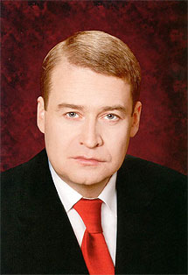
ПРЕЗИДЕНТ
МАРИЙ ЭЛ
МАРКЕЛОВ
ЛЕОНИД ИГОРЕВИЧ

Slide 14
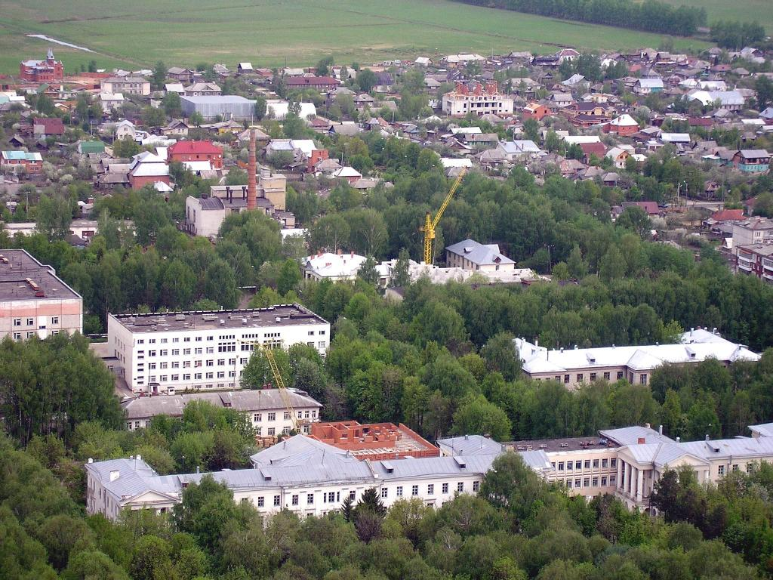

Slide 15
С праздником! С Днем народного единства!

